Slide 1
„Biotransformace“ = metabolismus cizorodých látek a regulace hladin biotransformačních enzymů

Slide 2
ENZYMY METABOLISMU CIZORODÝCH LÁTEK
Enzymy 1. fáze biotransformace xenobiotik, steroidních hormonů a mastných kyselin – monooxygenázy (CYP, AKR, FMO), reduktázy (AKR, NQO), hydrolázy (esterázy, epoxidhydrolázy); další reakce: hydratace, isomerace.
2. fáze biotransformace – transferázy (GST, UDPGT, SULF, acetylázy aj.); antioxidační enzymy (SOD, CAT, GPx, GR).
3. fáze biotransformace (ABC transportéry)

Slide 3
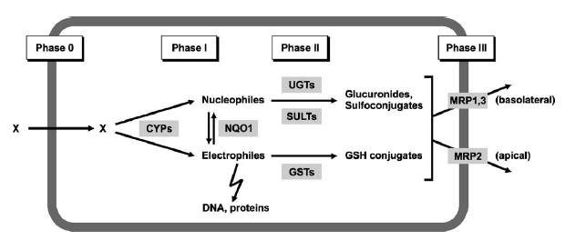
BIOTRANSFORMACE CIZORODÝCH LÁTEK
A STEROIDŮ, EIKOSANOIDŮ AJ. ENDOGENNÍCH
LÁTEK

Slide 4
1. FÁZE BIOTRANSFORMACE: monooxygenázové reakce
CYP enzymy
R-H + O₂ + NADPH R-OH + NADP⁺ + H₂O
(substrát)
(produkt)
Funkce cytochromů P450 (CYP):
- Nejprve je nutný přenos elektronů z NADPH na CYP enzym (NADPH:P450-
oxidoreduktáza)
- Aktivace molekuly kyslíku, „roztržení“ vazby
- Oxidace substrátu (hydroxylace, N-demethylace, epoxidace, dehalogenace...)
R-H R-OH
O
- C = C - - C –- C -
N-CH₃
N-H + HCHO

Slide 5
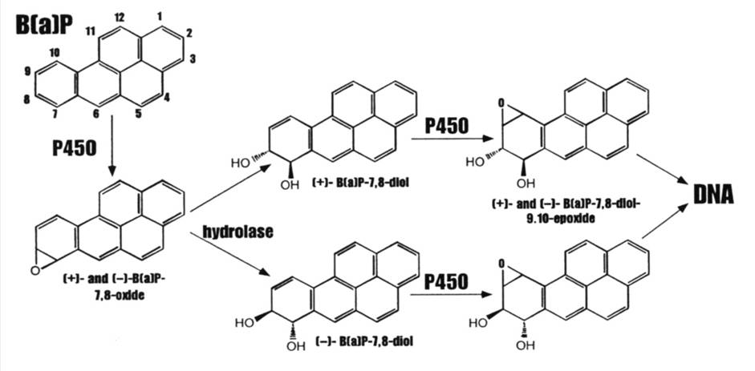
ROLE CYP1A1/CYP1A2/CYP1B1 A EPOXIDHYDROLÁZ V METABOLICKÉ AKTIVACI POLYCYKLICKÝCH AROMATICKÝCH UHLOVODÍKŮ

Slide 6
Seznam nejvýznamnějších cytochromů P450, které jsou zodpovědné za biotransformaci cizorodých látek:
CYP1A1, CYP1A2, CYP1B1 (metabolizuje polycyklické aromatické
uhlovodíky);
CYP2C9 (metabolizuje nesteroidní antiflogistika a
další léčiva), CYP2D6 (beta-blokátory, kodein); CYP2E1
(org. rozpouštědla jako ethanol, benzen, toluen)
CYP3A4 (metabolizuje asi 30% všech xenobiotik,
především léčiv včetně antibiotik);
CYP4A11 a další CYPs metabolizující mastné kyseliny
(CYP4A = PUFA hydroxylázy; CYP2C a CYP2J = PUFA
epoxygenázy) a některá xenobiotika.
Další desítky CYP enzymů jsou zapojeny do biosyntézy a metabolismu endogenních látek, např. CYP7A (hydroxylace cholesterolu), CYP17 (hydroxylace steroidů), CYP19 (aromatáza – přeměna androgenů na estrogeny).

Slide 7
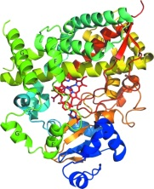
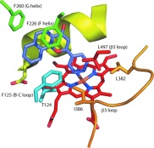
Vlastnosti cytochromů P450
Cytochromy P450 = hemoproteiny; v UV-VIS spektru maximum při 450
nm (v redukovaném stavu a navázaný oxid uhelnatý); výjimka mezi
enzymy: široká substrátová specifita, různé katalytické aktivity, výskyt
nejvíce v játrech, GIT, plicích, ledvinách, ale i v dalších tkáních).
Klasifikace podle podobnosti sekvencí: genové rodiny CYP1, CYP2, CYP3,
CYP4 atd., podrodiny CYP1A, CYP1B atd. (cca 60% sekvence),
jednotlivé isoformy CYP1A1, CYP1A2, CYP1B1; polymorfismus.
CYP3A4 s navázaným inhibitorem
Aktivní místo CYP1A2 s navázaným β-naftoflavonem
(modrá barva)

Slide 8
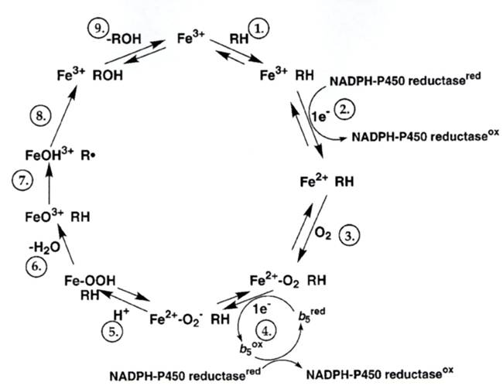
CYKLUS CYTOCHROMU P450:
AKTIVACE KYSLÍKU A MONOOXYGENACE
interakcí se substrátem vzniká
vysokospinová forma Fe3+-hemu a
dochází k přenosu elektronů
Přenos elektronů:
NADPH
NADPH:P450 oxido-
reduktáza
cytochrom P450
(substrát RH,
produkt ROH,
produkce ROS)
Aktivace kyslíku:
ROS = vedlejší
produkty

Slide 9
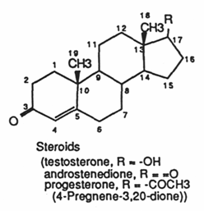
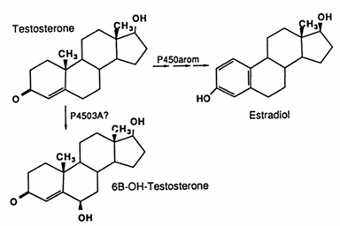
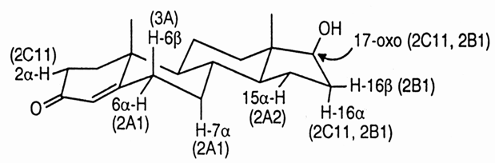
STEROIDY: substrátová specifita CYP enzymů
(s výjimkou aromatázy monooxygenázové reakce inaktivují steroidní hormony)
aromatáza
Hydroxylace steroidů
v různých pozicích
(v závorkách isoformy
CYP enzymů)
6β-hydroxylace =
specifická reakce CYP3A

Slide 10
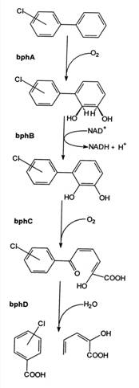
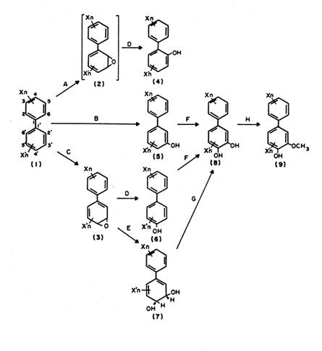
METABOLISMUS POLYCHLOROVANÝCH BIFENYLŮ (PCB) – příklad 1. fáze metabolismu persistentních organických sloučenin
Mikrobiální
degradace
včetně arom. jádra
Metabolismus
u vyšších
živočichů:
oxidativní metab.
(hl. cesty A-D, C)
Persistetní arom.
sloučeniny: obsahují Cl
v sousedních pozicích –
bariéra vzniku epoxidu
monooxygenázovou reakcí

Slide 11
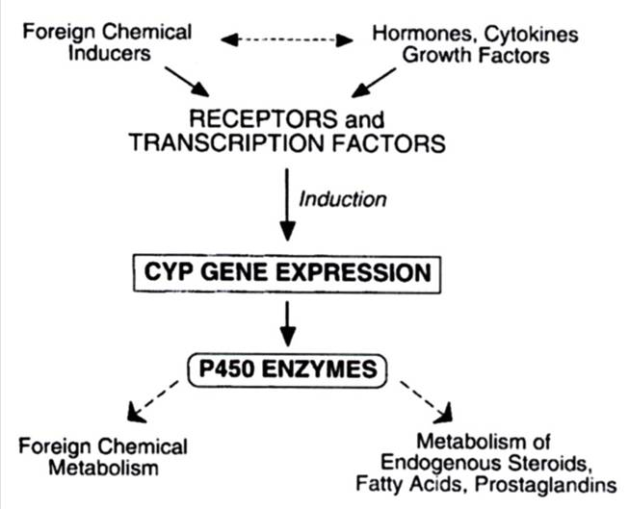
REGULACE CYPs: nukleární a cytosolové receptory kontrolují expresi CYP proteinů
expozice ciz. látkami
indukuje hladiny
CYP enzymů
expozice a indukce CYP enzymů ovlivňuje metabolismus endogenních látek!
(společné enzymy CYP pro biotransformaci cizorodých i endogenních látek)

Slide 12
XENOBIOTIKA, STEROIDY AJ.
LÁTKY INDUKUJÍ VLASTNÍ
METABOLISMUS AKTIVACÍ
RECEPTORŮ/TRANSKRIPČNÍCH
FAKTORŮ, KTERÉ KONTROLUJÍ
EXPRESI BIOTRANSFORMAČNÍCH
ENZYMŮ A ABC TRANSPORTÉRŮ
vazba xenobiotika na receptor
(aktivace receptoru)
dimerizace receptoru
vazba receptoru na specifické
responsní elementy v promoterových
oblastech cílových genů

Slide 13
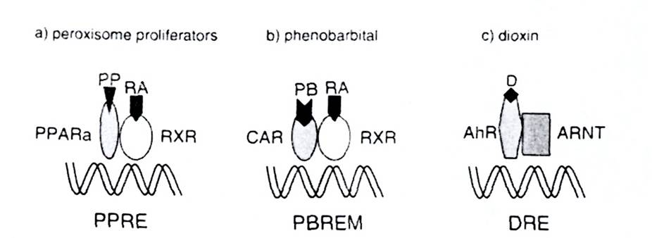
NUKLEÁRNÍ A CYTOSOLOVÉ RECEPTORY
nukleární receptory
cytosolový receptor
ligand receptoru
specif. responsní element v promoterech
dimerizační partner

Slide 14
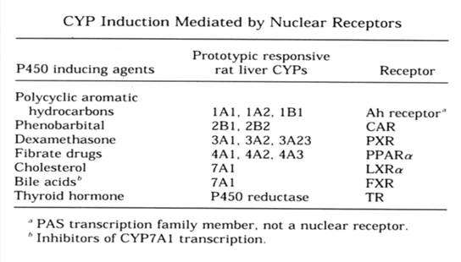
NUKLEÁRNÍ A CYTOSOLOVÉ RECEPTORY KONTROLUJÍCÍ EXPRESI CYP ENZYMŮ
Cizorodé nebo
endogenní látky,
které indukují
hladiny CYP
enzymů

Slide 15
SEZNAM CYTOCHROMŮ P450 (CYP) ZODPOVĚDNÝCH ZA BIOSYNTÉZU / METABOLISMUS STEROIDŮ A METABOLISMUS XENOBIOTIK
CYP1A1, CYP1A2, CYP1B1: genová exprese regulována AhR (indukce dioxiny, PAH; endogenní ligandy?); monooxygenace PAH, estradiolu;
CYP2B: exprese regulována GR/CAR, indukce steroidy, fenobarbitalem, monooxygenace velké řady xenobiotik, testosteronu aj.
CYP2A, CYP2C, CYP2D
CYP2E: indukce především stabilizací proteinu (indukují etanol, pyrazol aj.), monooxygenace etanolu, (ω-1)-hydroxylace mastných kyselin
CYP3A: exprese regulována GR/PXR; indukce dexametazonem aj. steroidy, monooxygenace velké řady xenobiotik (nejdůležitější enzym biotranformace), 6β-hydroxylace testosteronu
CYP4A: exprese regulována PPARα, indukce peroxisomálními proliferátory (clofibrate, dialkylestery kyseliny ftalové), ω-hydroxylace mastných kyselin
CYP7A, CYP11A, CYP17, CYP19 (aromatáza): enzymy steroidogeneze
další důležité CYP metabolismu vitamínu D3 a kyseliny retinové

Slide 16
REGULACE EXPRESE BIOTRANSFORMAČNÍCH ENZYMŮ:
CYTOSOLOVÝ Ah (aryl hydrocarbon) RECEPTOR

Slide 17
AhR (Aryl hydrocarbon receptor)
AhR kontroluje genovou expresi
biotransformačních enzymů
CYP1A1/1A2/1B1, UGT, GST,
NQO1, ...
regulátorů bun. cyklu / apoptózy (p27, Bax,...)
přímé interakce (ER?,..)
další funkce AhR-dependentní genové exprese

Slide 18
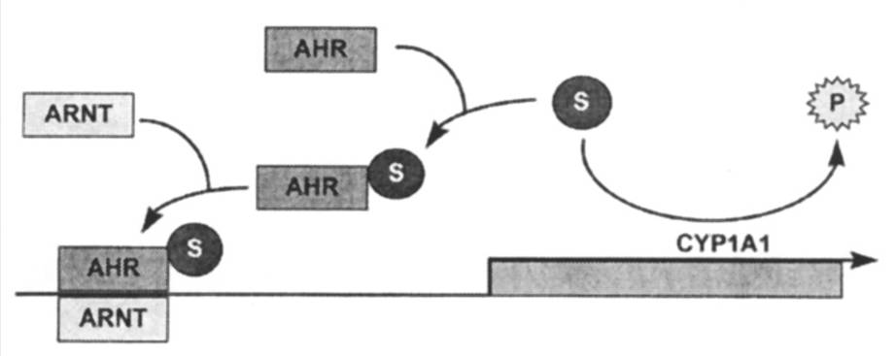
AKTIVACE Ah RECEPTORU A INDUKCE CYP1A1 SUBSTRÁTEM CYP1A
substrát S je ligandem AhR
monooxygenázová reakce
AhR/ARNT nasedá na XRE = DRE = xenobiotic (dioxin) response element

Slide 19
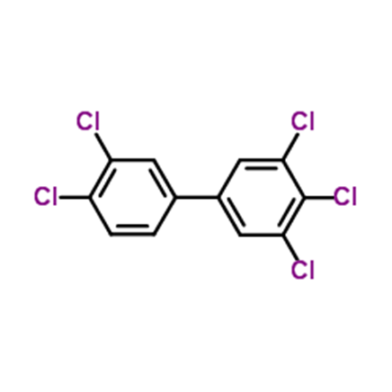
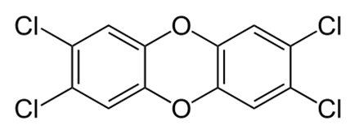
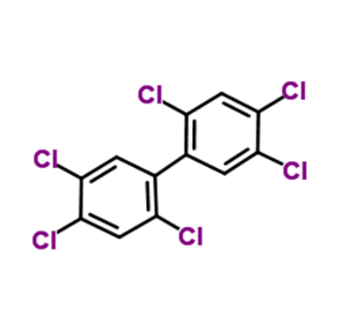
LIGANDY / INDUKTORY AhR
Strukturní podobnost (šířka, výška, molekulární objem, planarita molekuly)
TCDD = nejsilnější agonista AhR
= modelový dioxinový toxikant
Koplanární PCB
(podobný dioxinům, agonista AhR)
Nekoplanární látky
(např. PCB se dvěma
chlóry v pozici ortho)
nevykazují planární
pozici aromatických jader
a nejsou agonisty AhR

Slide 20
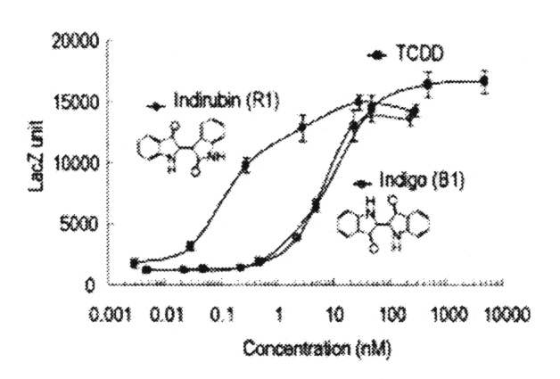
ENDOGENNÍ AGONISTÉ AhR
dosud nejsou přesně určeny (deriváty tryptofanu ?)
Fyziologické
funkce AhR:
nezbytný v řadě
procesů
vývoje tkání,
differenciace
buněk aj.
(viz myší AhR-
deficientní
modely)

Slide 21
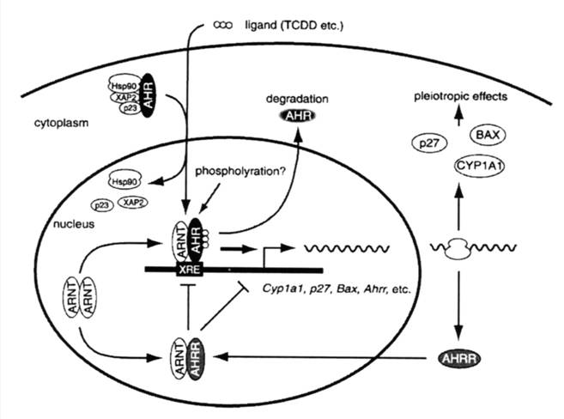
AKTIVACE Ah RECEPTORU / AhR-DEPENDENTNÍ GENOVÁ EXPRESE
Produkty genové
exprese:
detox./bioaktiv. enzymy
apoptóza;
bun. cyklus;
?
Přímé interakce AhR
(„cross-talk“ s ER, ...)
Regulace AhR:
- degradace AhR po
navázání ligandu
- AHRR = AhR represor

Slide 22
REGULACE CYTOCHROMU P4501B1 (CYP1B1)
(je velmi komplexní – několik responsních elementů)
DRE =
dioxin
response
element

Slide 23
REGULACE EXPRESE BIOTRANSFORMAČNÍCH ENZYMŮ:
NUKLEÁRNÍ RECEPTORY

Slide 24
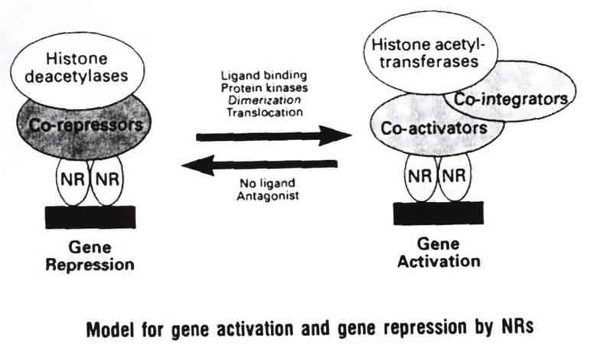
NUKLEÁRNÍ RECEPTORY (NR)

Slide 25
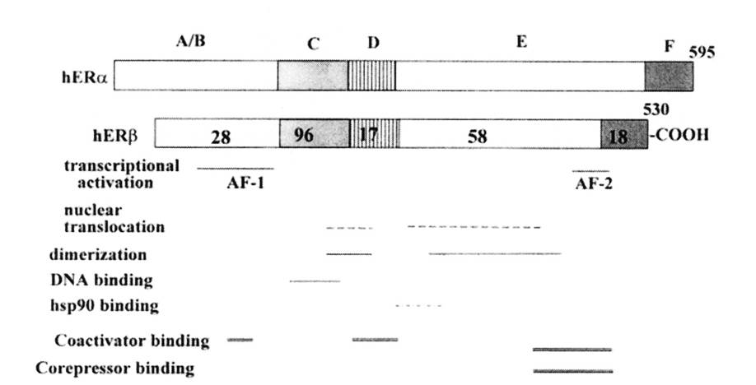
NUKLEÁRNÍ RECEPTORY:
struktura domén receptorů
aktivace MAPK
vazba ligandu

Slide 26
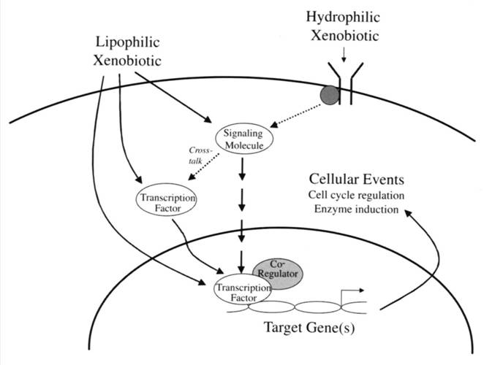
NUKLEÁRNÍ RECEPTORY MOHOU BÝT
AKTIVOVÁNY TAKÉ PROTEINKINÁZAMI
Ligand-independentní
modulace
transkripčního
faktoru (MAPK, PKA,..)

Slide 27
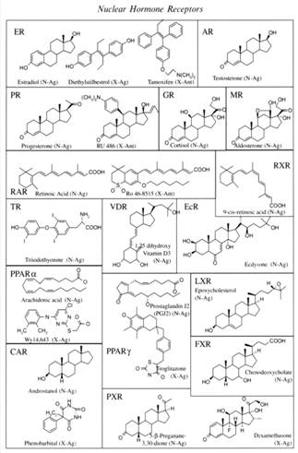
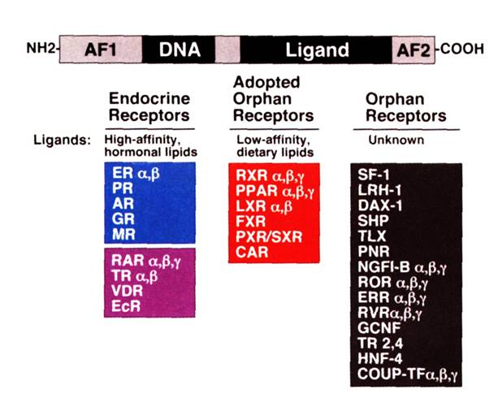
NUKLEÁRNÍ RECEPTORY - KLASIFIKACE
Ligandy (agonisté) jaderných receptorů

Slide 28
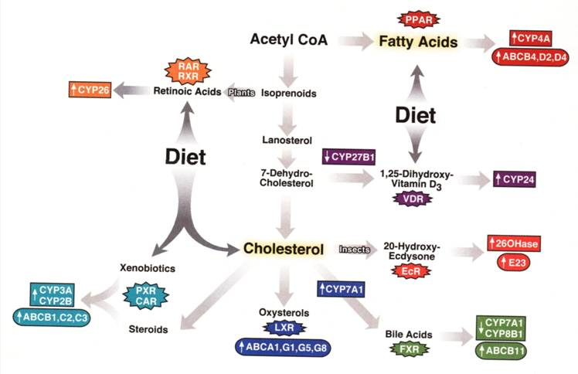
NUKLEÁRNÍ RECEPTORY
= „xenosensory“ a „lipidní sensory“
(aktivace transkripce po expozici xenobiotiky resp. lipidy)

Slide 29
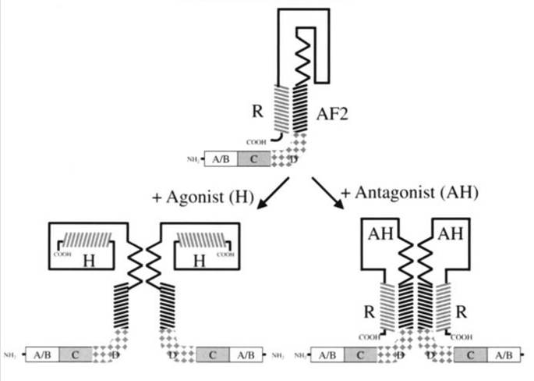
NUKLEÁRNÍ RECEPTORY:
vazba antagonistického a agonistického ligandu
Antagonisté:
vazba bez
transaktivace

Slide 30
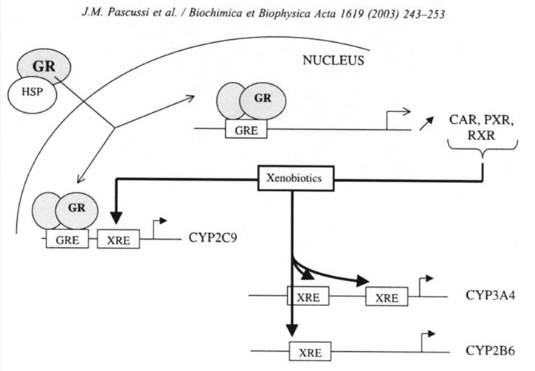
REGULACE GR / PXR / CAR
Více úrovní
regulace;
aktivace nízkou
vs. vysokou
koncentrací
ligandu

Slide 31
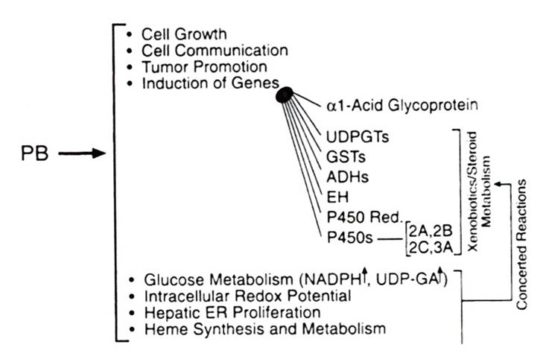
FENOBARBITAL (PB) – agonista CAR
(a induktor biotransformačních enzymů), ale také indukce metabolismu endogenních látek
Biotransformace:
enzymy 1. fáze
enzymy 2. fáze
Modulace endogenního
metabolismu

Slide 32
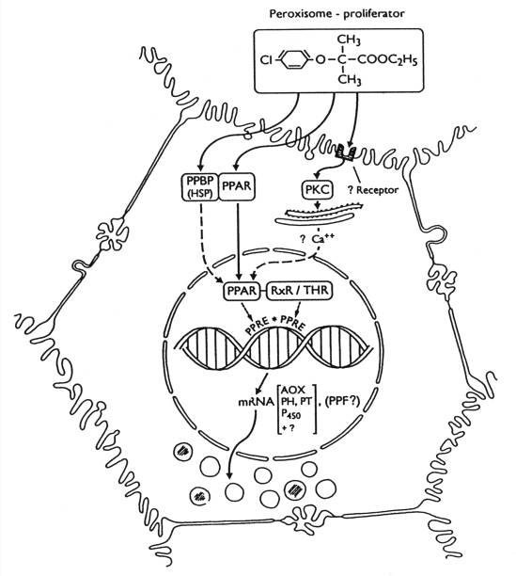
PPARα
(Peroxisomal
Proliferator-
Activated
Receptor alpha)
Induktory:
mastné
kyseliny,
hypo-
lipidemika
(fibráty),
environ.
látky
(ftaláty)
kontroluje expresi
CYP4A11 a enzymů
metabolismu lipidů

Slide 33
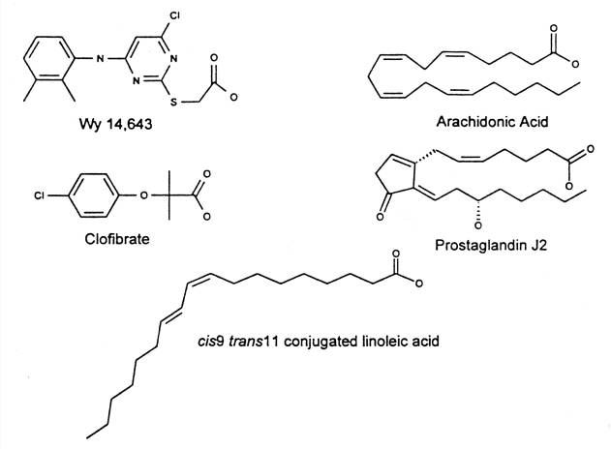
LIGANDY PPARα
Farmaka
(hypolimidemika)
Environmentální
kontaminanty
(Endogenní) lipidy

Slide 34
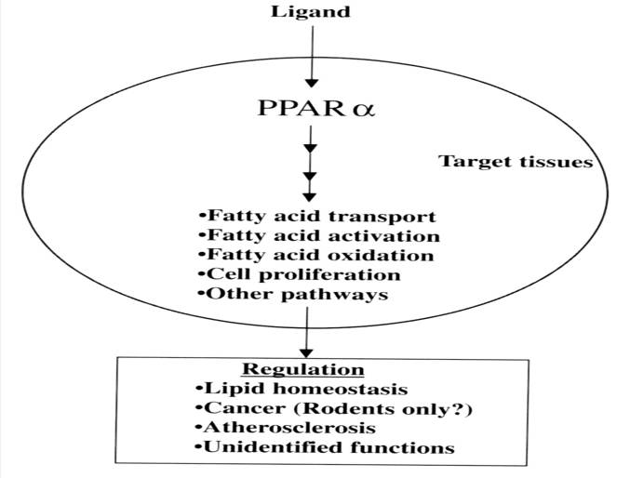
DŮSLEDKY AKTIVACE PPARα
Nerovnoměrná
indukce CYP4A
(vedl. produkt: H₂O₂)
a dalších enzymů
(např. CAT)
dependentních
na PPARalfa

Slide 35
DALŠÍ ENZYMY 1.FÁZE BIOTRASFORMACE A JEJICH REGULACE

Slide 36
DALŠÍ ENZYMY 1.FÁZE BIOTRASFORMACE A JEJICH REGULACE
flavinmonooxygenázy (FAD enzymy, NADPH přímo reaguje s enzymem);
peroxidázy (hemoproteiny oxidující 2-aminofluoren, PAH, fenoly;
radikálové jednoelektronové reakce);
alkoholdehydrogenázy (koenzym NADH, oxidace prim. a sek. alkoholů);
aldehyddehydrogenázy (oxidace= detoxikace aldehydů a ketonů);
aldoketoreduktázy (AKR, oxidační reakce alkoholů – NAD+; redukce aldehydů a ketonů na alkoholy za účasti NADPH);
reduktázy xenobiotik (aldoketoreduktázy AKR, dehydrogenázy s
krátkým řetězcem SDR, dehydrogenázy se středně dlouhým
řetězcem, NADPH/chinonoxidoreduktáza - dvouelektronová redukce
chinonů);
hydrolázy (štěpení substrátu za účasti vody; acetylcholinesterázy,
karboxyesterázy, epoxidhydrolázy)

Slide 37
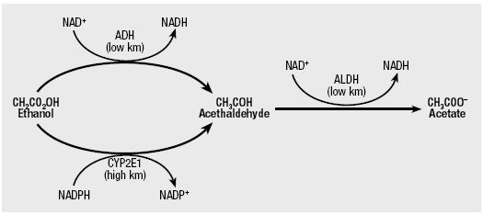
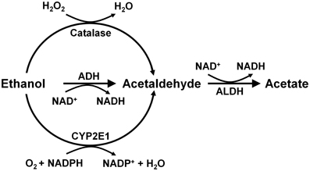
ALKOHOLDEHYDROGENÁZY
Metabolismus etanolu třemi
enzymovými systémy

Slide 38
ALDOKETOREDUKTÁZY
většinou monomerické NAD(P)(H)-dependentní oxido-
reduktázy; konvertují karbonyl alkohol
dosud 115 enzymů ve 14 „genových rodinách“;
substrátová specifita: cukerné aldehydy; steroidní
hormony; prostaglandiny a lipidové aldehydy;
metabolizují také některé chemické karcinogeny
(NNK, PAH-trans-dihydrodioly, aflatoxindialdehyd)
Příklady lidských AKR:
AKR1A1 (aldehydreduktáza)
AKR1B1 (aldosareduktáza)
AKR1C1-1C4 (20α-, 3α-, 3α/17α-, 3α-HSD)
AKR1D1 (5β-reduktáza)

Slide 39
1. fáze biotransformace PAH:
účast CYP1A1/1A2/1B1 (monooxygenace), EH
(hydroláza) a AKR (reduktáza)
Detoxikace
versus
bioaktivace
katecholy =
- metabolity PAHs,
podobně
metabolity
steroidů (E2)

Slide 40
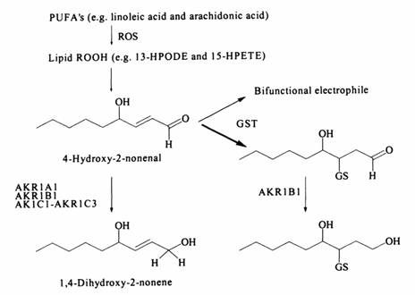
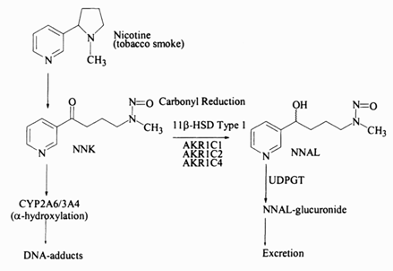
ALDOKETOREDUKTÁZY
Biotransformace aldehydů
lipidní peroxidace
Detoxikace NNK

Slide 41
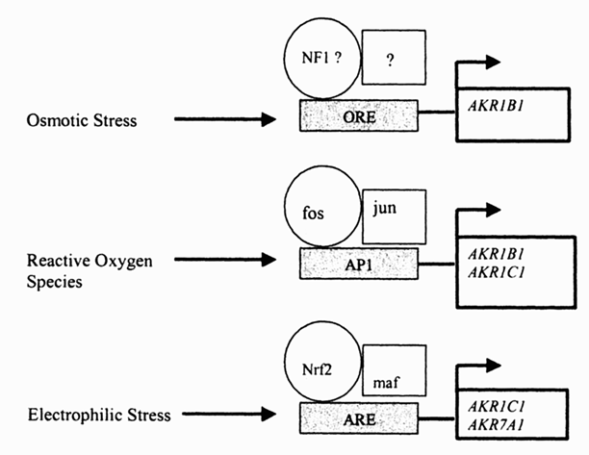
REGULACE ALDOKETOREDUKTÁZ

Slide 42
KLASICKÝ POHLED NA INDUKCI GENOVÉ EXPRESE KONTROLOVANOU XRE A ARE: transkr. faktor Nrf2 je indukován reaktivními metabolity a ox. stresem
Bifunkční induktory
= xenobiotika
aktivující
AhR a Nrf2
NQO; GST a další
enzymy 2. fáze
biotransformace
XRE = xenobiotic (dioxin) respons element;
ARE = antioxidant response element
Miao et al., Biochem. Pharmacol., 2004

Slide 43
TRANSKRIPČNÍ FAKTOR Nrf2 JE REGULOVÁN OXIDATIVNÍM STRESEM / ELEKTROFILNÍMI METABOLITY A TAKÉ AKTIVACÍ AhR
Miao et al., JBC, 2005

Slide 44
EPOXIDHYDROLÁZY
Funkce:
- metabolismus lipidů (epoxidů) v živočišných a rostlinných buňkách
metabolismus intermediátů xenobiotik s epoxidovou skupinou
celkem 7 forem EH:
savčí solubilní (cytosolová) EH
mikrosomální EH
leukotrien A4 hydroláza
etc.
Regulace?

Slide 45
ROLE CYP1A1/CYP1A2/CYP1B1 A EPOXIDHYDROLÁZ V METABOLICKÉ AKTIVACI
POLYCYKLICKÝCH AROMATICKÝCH UHLOVODÍKŮ

